Slide 1
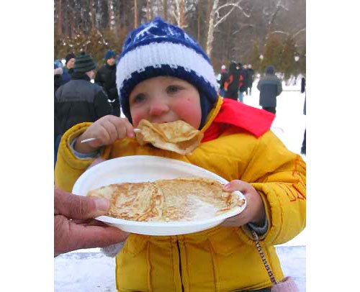
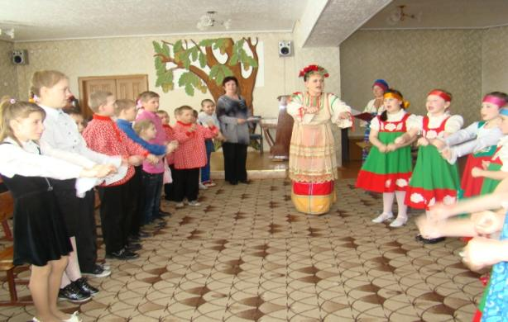
ГКСОУ «Специальная (коррекционная) общеобразовательная школа-интернат VIII вида г. Камешково»
Социальный проект «Народные праздники»
2012 год

Slide 2
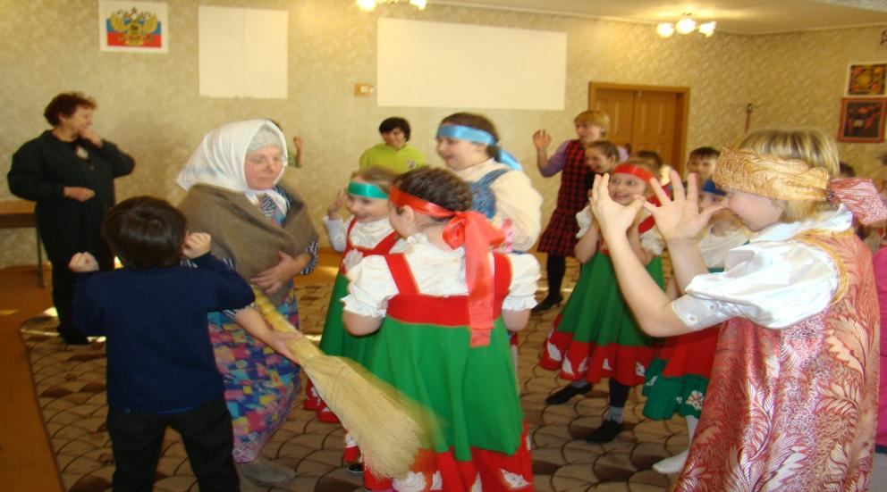
Авторы проекта: учитель русского языка и чтения Лаптева Г.А. и учитель начальных классов Егорова Т.В.

Slide 3
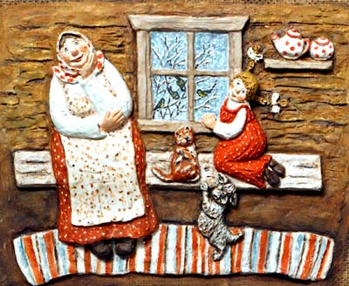
Цель проекта: приобщение учащихся школы-интерната к культуре русского народа, развитие прикладных умений и навыков и способности к творческому взаимодействию с социумом.

Slide 4
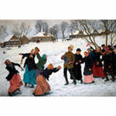
Задачи проекта:
выявить уровень знаний особенностей народной культуры;
привлечь внимание учащихся к народным праздникам;
организовать сотрудничество с киноцентром, отделом по делам молодежи и спорта администрации Камешковского района;
воспитание осмысленного отношения к народной культуре;
обеспечение занятости учащихся в свободное время;
формирование коммуникативных навыков.

Slide 5
Реализация проекта
Создание инициативной группы учителей;
разработка сценария мероприятий;
установление связи с социумом и потенциальными участниками проекта;
праздник «Рождественские колядки», «Широкая масленица, « Сороки», «Егорий Вешний»;
разработка плана совместных мероприятий, освещающих народные традиции;
создание альбома, иллюстрирующего деятельность учащихся в реализации проекта;
заседание творческой группы по итогам реализации проекта.

Slide 6
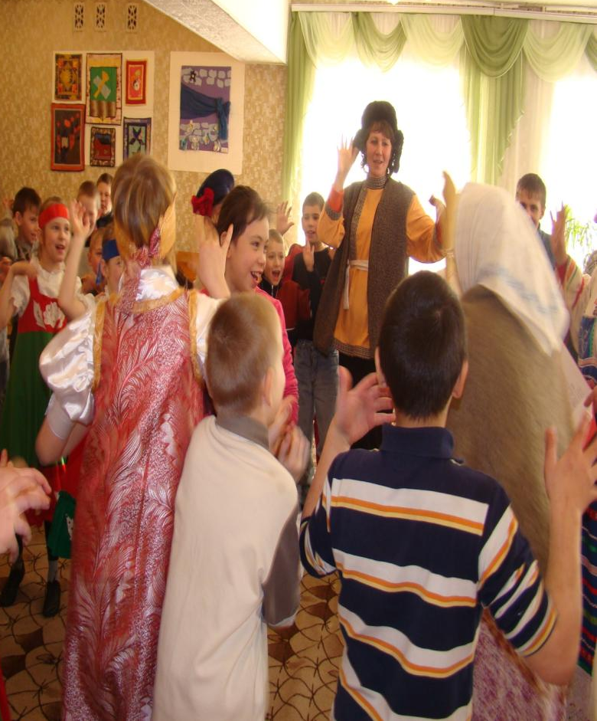
Этапы организации проекта
1. Организационный
( ноябрь 2011)
2. Основной ( январь 2012-май 2012)
3. Заключительный
(май 2012)

Slide 7
ПОДГОТОВкА К ПРОВЕДЕНИЮ ПРАЗДНИКОВ

Slide 8
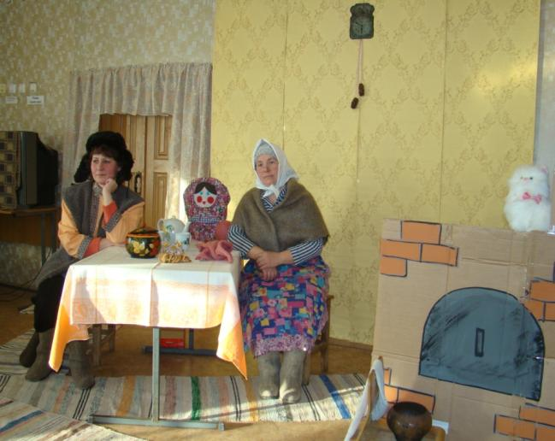
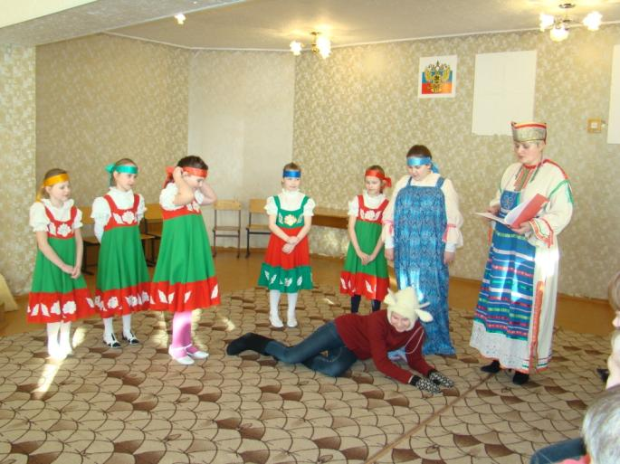
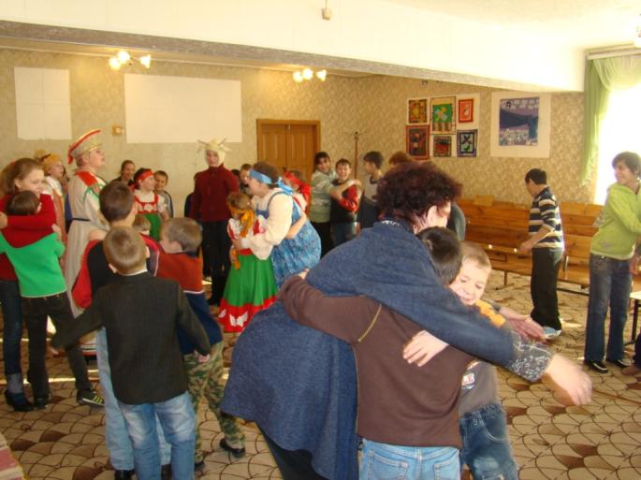
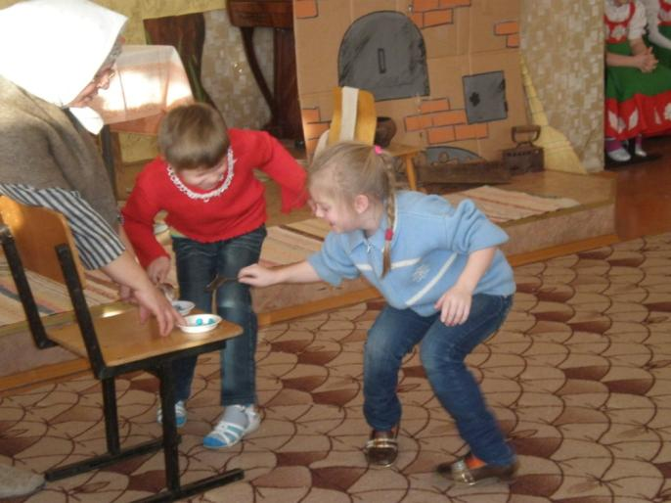
Рождественские колядки

Slide 9
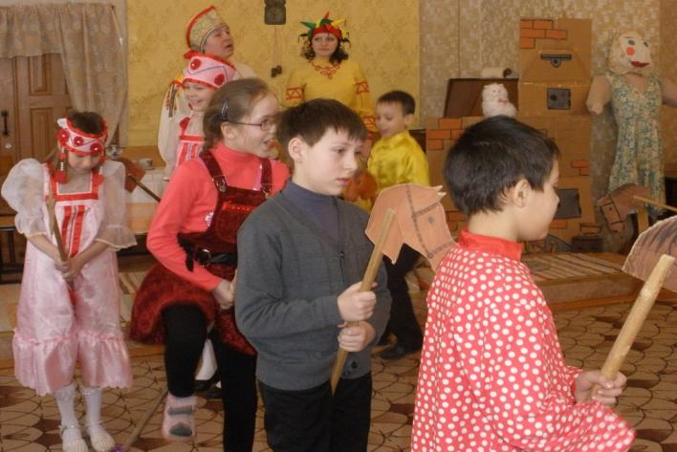
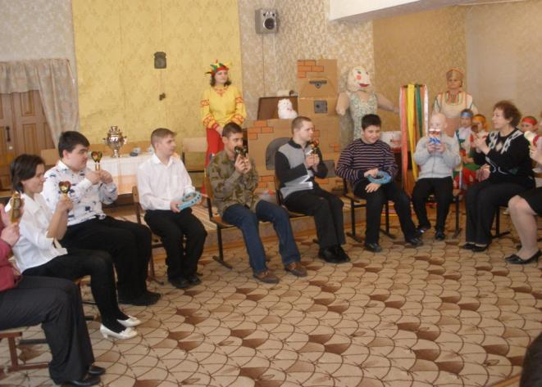
ШИРОКАЯ МАСЛЕНИЦА

Slide 10
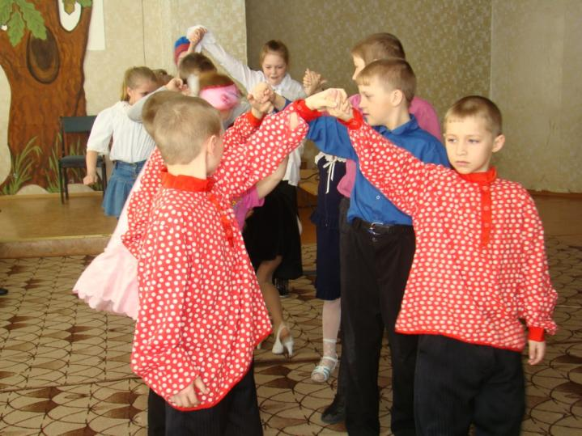
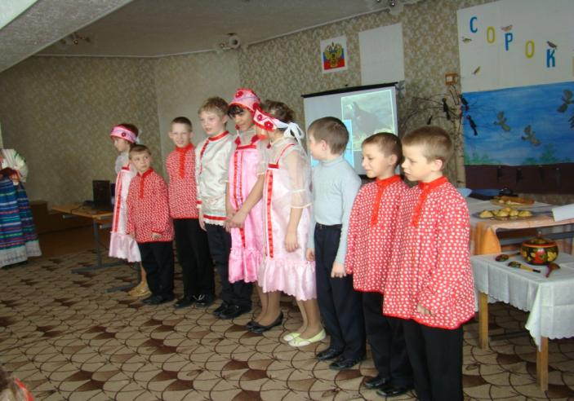
СОРОКИ

Slide 11
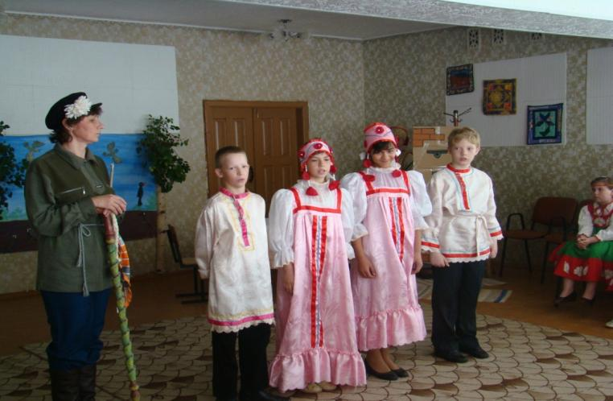
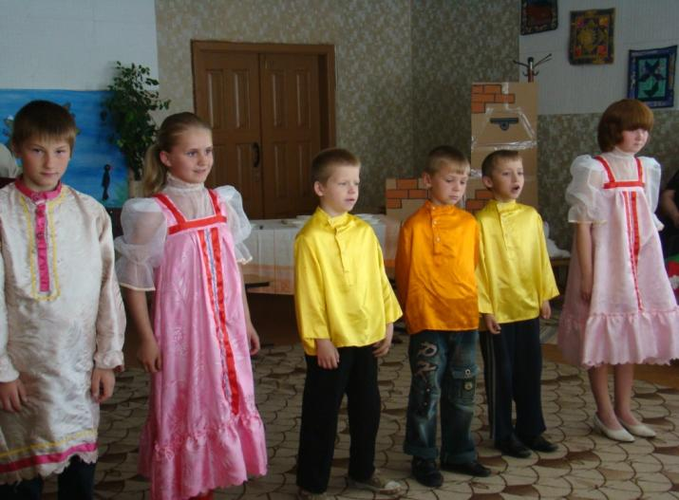
ЕГОРИЙ ВЕШНИЙ

Slide 12
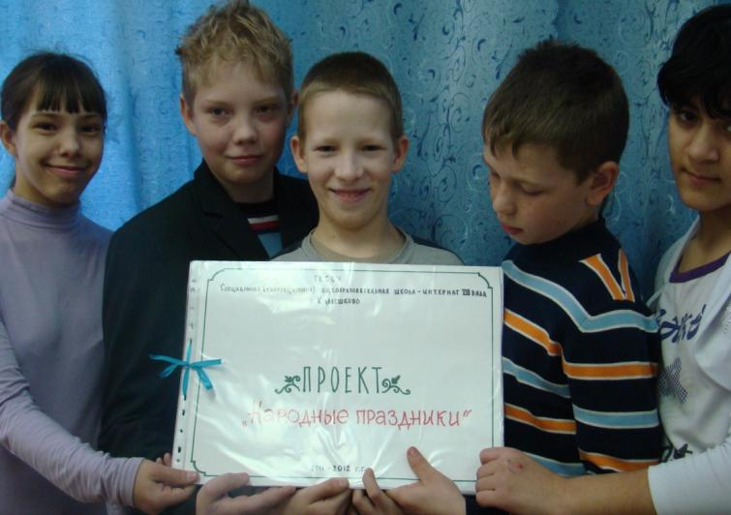
РЕЗУЛЬТАТЫ РАБОТЫ ПРоЕКТА

Slide 13
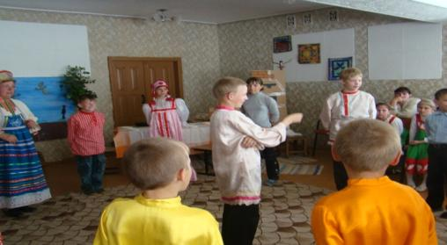
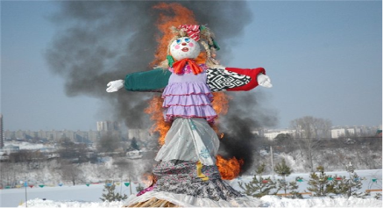
Результаты проекта
Формирование этнической культуры, осмысленного отношения к народным традициям через приобщение к народным праздникам;
вовлечение учащихся в различные виды деятельности через организацию досуга и участие в народных праздниках;
сотрудничество с МОУ РДК «13 Октябрь» и другими организациями;
развитие творческого потенциала через реализацию возможностей каждого ребенка;
создание альбома, иллюстрирующего деятельность учащихся в реализации проекта.

Slide 14
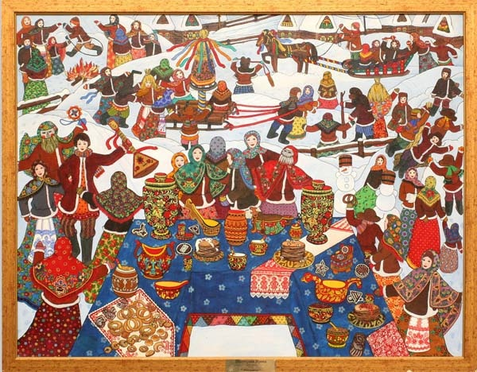
Список использованной литературы
Селевко Г.К. Современные образовательные технологии – М. Народное образование, 1998.
Дмитрий Иванов. Компетентности и компетентностный подход в современном образовании. Библиотека “Первого сентября”. Выпуск 6(12) М. Чистые пруды. 2007.
Кондратьева Е.П. Проект: проблемы, поиск, опыт. Учебно-методическое пособие для слушателей курсов повышения квалификации учителей начальных классов.-Чебоксары, 2007.
Гончаров Н.Н. Педагогическая система К.Д. Ушинского. - М., 1974 г.
Ученические социальные проекты в системе школьного образования. Методические рекомендации. Санкт- Петербург. 2002 г
Ромашкова Е.И. Нескучный досуг. М. 2002 г
Афанасьев С. Комарин С. Сто отрядных дел. Кострома 2002 г

